Slide 1
Orientação a Objetos
Edson Orivaldo Lessa Junior
edson.lessa@unisul.br

Slide 2
Constantes
Uma constante é um identificador que é parecido com variável só que que ela contém o mesmo valor durante toda sua existência
O compilador emitirá um erro se voce tentar mudar o valor de uma constante
em Java, usamos o modificador final para declarar uma constante
final int MIN_IDADE = 19;

Slide 3
Constantes
Úteis em 3 casos:
elas dão significado a valores , que como literais não seriam claros
  MAX_NRO significa mais do que o literal 250
facilitam a manutenção do programa
  se uma constante é usada em vários lugares, seu valor precisa somente ser atualizado em um lugar
formalmente estabelecem que um valor não deveria ser modificado, evitando erros inadvertidos pelos programadores.

Slide 4
Classes
Coleção de objetos
Possui as mesmas características e comportamentos
Permite armazenar propriedades e métodos dentro dela.
Boa prática: substantivo
  Exemplo: Pessoa, Cidade, “abstrato”.

Slide 5
Atributos
São as características de um objeto
O tipo não pode ser modificados durante a execução
Podem ser declarados como primitivos ou referência
  Primitivos: boolean, byte, char, short, int, long, float e double.
  Referência: Strings, Arrays Primitivos e Objetos.

Slide 6
Métodos
É o que o objeto deve fazer
Palavra reservada void informa que o método não tem retorno
class Conta {
double salario;
// ... outros atributos ...
void saca(double quantidade) {
double novoSaldo = this.saldo - quantidade;
this.saldo = novoSaldo;
}
}

Slide 7
Classes
Classe
Objeto
class Conta {
int numero;
String dono;
double saldo;
double limite;
// ..
}
class Programa {
public static void main(String[] args) {
Conta minhaConta;
minhaConta = new Conta();
}
}

Slide 8
Métodos
class Conta {
// ... outros métodos e atributos ...
boolean saca(double valor) {
if (this.saldo < valor) {
return false;
}
else {
this.saldo = this.saldo - valor;
return true;
}
}
}

Slide 9
UML - Unified Modeling Language
É uma linguagem que define artefatos
Auxilia no entendimento e documentação dos sistemas orientados a objetos de forma visual
Criado por
  Ivar Jacobson (OOSE – Object Oriented Software Engineering)
  Grady Booch (The Booch Method)
  James Rumbaugh (OMT –Object Modeling Technique)
  Muitos debates resultou na definição de um modelo único que veio a ser a UML
Utiliza diagramas para modelar vários aspectos do sistema

Slide 10
Modelo de Classes
Um dos mais importantes e o mais utilizado diagrama da UML
Permite a visualização das classes que irão compor o sistema com seus respectivos atributos e métodos
Especifica como as classes do sistema se relacionam, se complementam e transmitem informações entre si
Visão estática de como as classes estão organizadas
Estrutura lógica das classes
Base para a construção da maior parte dos demais diagramas da UML

Slide 11
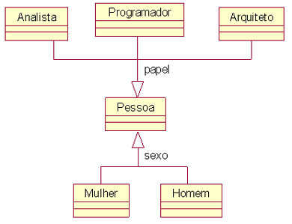
Modelo de Classes
Perspectiva Conceitual ou Essencial
  Projeta-se um diagrama que representa os conceitos do domínio que está sendo estudado
  Projeta-se com pouca ou nenhuma preocupação com o software que poderá implementá-lo
  Considera-se independente da linguagem implementada

Slide 12
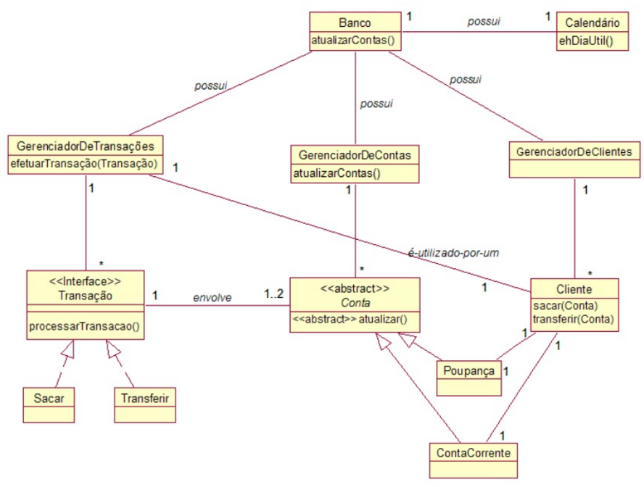
Modelo de Classes
Perspectiva Especificação
  Analisa-se as suas interfaces apenas
  Desconsiderar a sua implementação
  Tanto classes quanto interfaces são utilizados
  Entendimento maior entendimento da arquitetura

Slide 13
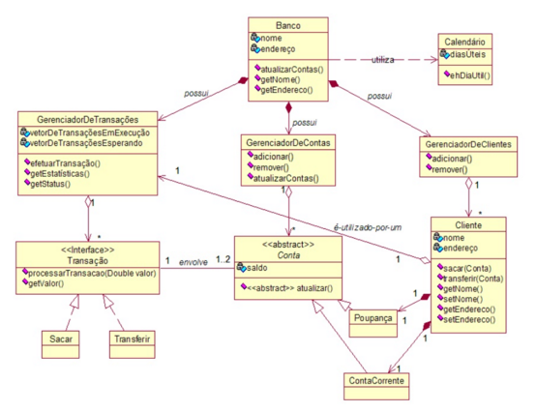
Modelo de Classes
Perspectiva de Implementação
  Definição de classes
  Implementação às claras
  Perspectiva usada com mais frequência

Slide 14
Modelo de Classes
Classe Concreta
Uma classe é representada na forma de um retângulo, contendo duas linhas que separam 3 partes.
Nome
Atributos
Métodos

Slide 15
Relacionamentos - Associação
O relacionamento de associação descreve um conjunto de vínculos entre os elementos (classes e objetos) do modelo sistema.
Exemplos de associação:
Locadora e Filmes: uma locadora possui vários filmes;
Funcionário e Projetos: um funcionário participa de vários projetos;
Departamento e Funcionários: um departamento possui n funcionários;

Slide 16
Relacionamentos - Associação
Exemplo de Departamento e Empregado
Este tipo de relacionamento também supõe entidades independentes entre si.
Caso uma delas deixe de existir, a outra permanece.
Um exemplo clássico é o relacionamento Departamento -> Empregado.

Slide 17
Relacionamentos - Associação
class Departamento{
private Empregado empregados[ ] = new Empregado[N];
}
class Empregado{
private Departamento dept;
}

Slide 18
Relacionamentos - Associação
O relacionamento tem navegabilidade bidirecional
  um objeto Departamento temos acesso a todos os objetos do tipo Empregado (empregrados[]) e em cada objeto de Empregado temos uma ligação com o objeto Departamento (dept).
A navegabilidade pode ser unidirecional.
  O objeto Empregado poderia ter o acesso ao objeto Departamento. Nesse caso, a linha do relacionamento no diagrama de classes deve ter uma seta apontando a navegação.

Slide 19
Relacionamentos - Associação e Multiplicidade
Tipos | Significa
0..1 | Zero ou uma instância. A notação n..m indica n para m instâncias.
0..* ou * | Não existe limite para o número de instâncias.
1 | Exatamente uma instância.
1..* | Ao menos uma instância.

Slide 20
Relacionamentos - Dependência ou Uso
Ocorre quanto uma classe A apenas usa a instância de uma outra classe B, geralmente para que a classe A use um serviço da classe B.
Por exemplo: vai ser criado um applet em uma página web, o applet usa um objeto g do tipo Graphics que é onde ele pode desenhar na tela.

Slide 21
Relacionamentos - Composição
Descreve uma classe que contém outras classes
  Visualiza-se uma relação todo-parte
As partes dependem da existência do todo
  Se o todo deixa de existir, também deixam de existir as partes.
O todo contém as partes (e não referências para as partes)
Quando o todo desaparece, todas as partes também desaparecem
Nenhuma das partes poder pertencer a mais de um todo.
Por isso, neste tipo de relacionamento, a cardinalidade da classe que representa o "todo" é sempre 1.

Slide 22
Relacionamentos - Composição
Composição
Associação

Slide 23
Relacionamentos - Agregação
Associação em que um objeto é parte de outro, de tal forma que a parte pode existir sem o todo.
Um objeto contendo referências para outros objetos
  O primeiro seja o todo
  Os objetos referenciados sejam as partes do todo.
A diferença entre os relacionamentos de associação e agregação ainda é algo de bastante discussão entre os gurus.
De forma geral, utiliza-se agregação para enfatizar detalhes de uma futura implementação (perspectiva de implementação).

Slide 24
Relacionamentos - Agregação
A agregação como o todo contendo as partes.
A agregação é denotada por um losango não preenchido em uma das extremidades da linha que liga as duas classes.
Um projetista para participar de mais de uma equipe de projetos.
O projeto deixa de existir, mas os projetistas podem estar em outros projetos.

Slide 25
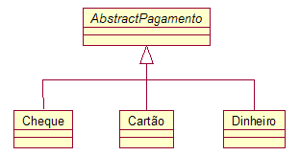
Relacionamentos - Generalização
Classe mais específica herda tudo da classe mais geral
  Atributos
  Operações
  Associações
Uma classe pode ser tanto uma subclasse quanto uma superclasse
A generalização normal é representada por uma linha entre as duas classes que fazem o relacionamento, sendo que se coloca uma seta no lado da linha onde se encontra a superclasse indicando a generalização

Slide 26
Exercício
Construa um diagrama de classes para resolver o seguinte problema
  Uma locadora de automóveis pede para que você construa uma solução para as suas atividades
  Defina os atributos, métodos de negócio e relacionamentos

